Slide 1
1开发最原始的操作系统
介绍操作系统实验工具与环境
开发最原始的操作系统
实验项目2说明

Slide 2
1.1操作系统实验工具与环境
实验支撑环境
  硬件：个人计算机
  主机操作系统：Windows/Linux/Mac OS/其它
  虚拟机软件：VMware/VirtualPC/Bochs/其它
实验开发工具
  汇编语言工具：x86汇编语言程序NASM/TASM/MASM
  高级语言工具：标准c语言编译器TCC
  磁盘映像文件浏览编辑工具:WinImage
  二进制文件编辑工具:WinHex
  调试工具：Bochs

Slide 3
1.1.1 实验工具与环境布置
实验支撑环境布置
  硬件：实验室个人计算机/笔记本电脑
  主机操作系统：Windows XP/
  安装虚拟机软件
    安装VMware(操作)
    安装VirtualPC (操作)
    安装Bochs (操作)
实验开发工具布置
  安装汇编语言工具
    安装NASM(操作)
    安装TASM(操作)
    安装MASM(操作)
  安装标准c语言编译器
    TCC(操作)
    GCC (操作)
  安装WinImage (操作)
  安装WinHex (操作)

Slide 4
1.1.2 实验工具与环境使用
使用虚拟机
  配置和使用VMware (操作)
  创建一台特定硬件指标的虚拟机(操作)
实验开发工具布置
  安装汇编语言工具
    安装NASM(操作)
    安装TASM(操作)
    安装MASM(操作)
  高级语言工具：标准c语言编译器TCC
  磁盘映像文件浏览编辑工具:WinImage
  二进制文件编辑工具:WinHex
  调试工具：Bochs

Slide 5
1.1.2 实验工具与环境使用
使用虚拟机
  配置和使用VMware (操作)
  创建一台特定硬件指标的虚拟机(操作)
  制作映像文件
    虚拟软盘(软盘映像文件) (操作)
    虚拟硬盘(硬盘映像文件) (操作)
    虚拟光盘(光盘映像文件) (操作)
  虚拟机开机与关机
    指定引导设备或映像文件(操作)
    引导DOS (操作)

Slide 6
1.1.2 实验工具与环境使用
WinImage主要操作
  检查FAT文件系统格式的磁盘映像文件系统
  管理磁盘映像文件中的文件
  拖入/拖出磁盘映像文件的文件系统中的文件
WinHex
  检查磁盘/文件内容
  编辑
    修改磁盘/文件内容
    删除磁盘/文件内容
    保存磁盘/文件的修改结果

Slide 7
1.1.2 实验工具与环境使用
Bochs使用
  使用虚拟机运行环境
    虚拟机开机(操作)
    虚拟机配置(操作)
  使用虚拟机调试环境
    调试引导程序/操作系统
    S命令(操作)
    C命令(操作)
    B命令(操作)
    R命令(操作)
    N命令(操作)
    U命令(操作)
    XP命令(操作)
    INFO命令(操作)

Slide 8
1.2开发最原始的操作系统
监控程序是操作系统的最早期的形式
  获取计算机硬件系统的控制权
  提供计算机输入设备和输出的控制程序
  控制用户程序的执行
如果我们要为IBM_PC开发监控程序级的操作系统，那么应该怎样完成任务？
  因为该机器的BIOS能够控制输入设备和输出设备，所以我们的工作主要实现控制用户程序的执行这一项。

Slide 9
1.2开发最原始的操作系统
监控程序如何获取计算机硬件系统的控制权
  如果程序不超过512字节，则可以引导扇区程序的方法实现
  如果程序超过512字节，则要分解为引导扇区部分和其它功能部分
监控程序如何控制用户程序的执行
  用户程序的格式
    COM
    BIN
  加载用户程序
    磁盘存储方法
    磁盘读取控制编程

Slide 10

1.2.1监控程序控制用户程序的执行
程序执行前存放安排问题
  运行前，用户程序a.com存放在哪里，怎样存放？
  磁盘存储组织：
    1.44MB的软盘共2880个扇区，布局如图2-2.0扇区：
      图2-2 1.44MB的软盘布局图
内存安排：
  目前我们使用IBM_PC基本内存640k，实模式的段+段内偏移的方式访问内在单元。
  BIOS装入引导扇区程序时，优先使用最低端的一个64k段作为引导扇区程序的存放区域，偏移量7c00h。
  为了简单起见，我们也把用户程序a.com存放在同一个段中，就放在偏移量8100h开始的一个区域吧。

Slide 11
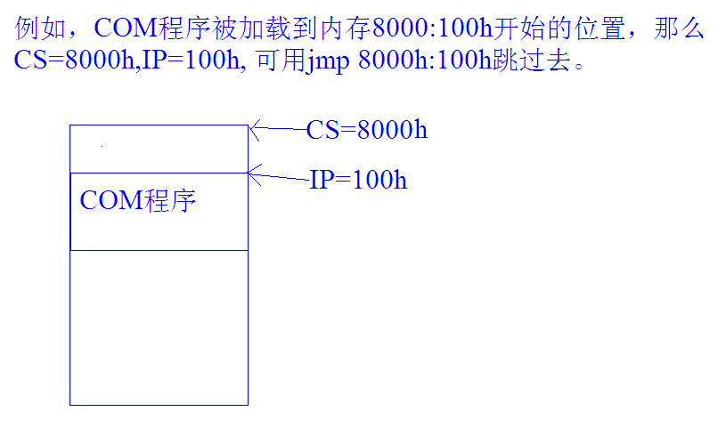

Slide 12
1.2.2 监控程序基本型
程序
  本程序按引导扇区程序要求设计
  功能：显示必要的提示信息后，从引导盘的特定扇区加载一个他人开发的COM格式的可执行程序到指定的内存位置，然后启动这个程序，实现操作系统执行用户程序这一项基本功能。
  程序利用BIOS调用显示字符串和读磁盘扇区加载用户程序
  涉及BIOS的10H和13H号调用

Slide 13
1.2.3 BIOS调用
BIOS调用
  BIOS是英文"Basic Input Output System"的缩略语，直译过来后中文名称就是"基本输入输出系统"。其实，它是一组固化到计算机内主板上一个ROM芯片上的程序，它保存着计算机最重要的基本输入输出的程序、系统设置信息、开机后自检程序和系统自启动程序。 其主要功能是为计算机提供最底层的、最直接的硬件设置和控制。
BIOS芯片中主要存放：
  自诊断程序：通过读取CMOSRAM中的内容识别硬件配置，并对其进行自检和初始化；
  CMOS设置程序：引导过程中，用特殊热键启动，进行设置后，存入CMOS RAM中；
  系统自举装载程序：在自检成功后将磁盘相对0道0扇区上的引导程序装入内存，让其运行以装入DOS系统；
  主要I/O设备的驱动程序和中断服务：由于BIOS直接和系统硬件资源打交道，因此总是针对某一类型的硬件系统，而各种硬件系统又各有不同，所以存在各种不同种类的BIOS，随着硬件技术的发展，同一种BIOS也先后出现了不同的版本，新版本的BIOS比起老版本来说，功能更强。

Slide 14
1.2.3 BIOS中断例程
BIOS中中断例程即BIOS中断服务程序
  是微机系统软、硬件之间的一个可编程接口，用于程序软件功能与微机硬件实现的衔接。DOS/Windows操作系统对软、硬盘、光驱与键盘、显示器等外围设备的管理即建立在系统BIOS的基础上。程序员也可以通过 对INT 5、INT 13等终端的访问直接调用BIOS终端例程。
调用BIOS中断服务程序的方法
  每个中断服务有特定的参数，一般使用指定的寄存器传递参数；
  利用软中断指令调用
  BIOS中断调用的一般格式为：
    mov ah,功能号
    …… ; 设置各种入口参数
    int 中断号

Slide 15
1.2.3 常用BIOS调用
功能 | 中断号 | 功能号
插入空行上滚显示页窗口 | 10H | 06H
以电传方式显示单个字符 | 10H | 0EH
显示字符串 | 10H | 13H
复位磁盘系统 | 13H | 00H
读扇区 | 13H | 02H
读下一个按键 | 16H | 00H

Slide 16
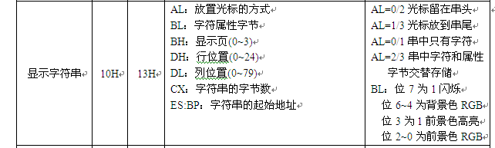
1.2.3 BIOS的10H调用
BIOS 的10H提供了显示字符串的调用
BIOS的10H号调用功能与参数

Slide 17
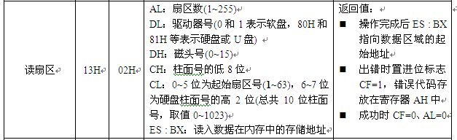
1.2.3 BIOS的10H调用
BIOS 的10H提供了磁盘读写的调用
BIOS的13H号调用功能与参数

